Slide 1
Front-End Developer kurs
Radovan Ostojić

Slide 2
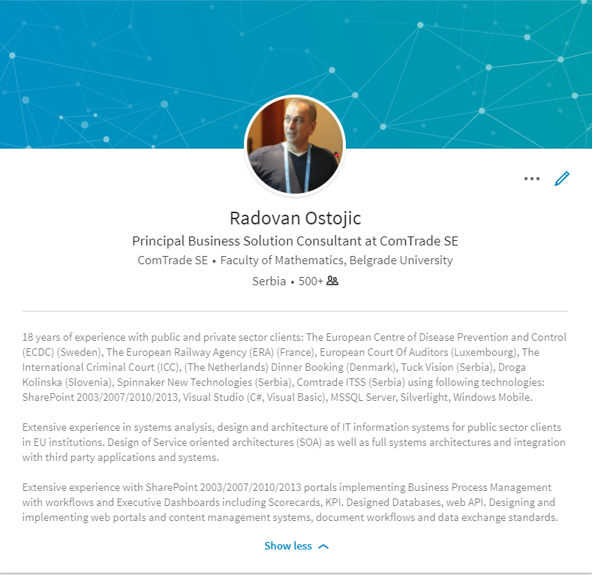

Upoznavanje

Slide 3
Sadržaj kursa
Osnove (web) programiranja
Okruženje (Editor, Browser)
HTML
CSS
JavaScript
jQuery
Code review
Testing ?

Slide 4
Prerequisites
Osnovno znanje rada na računaru
Kopiranje teksta - Copy
Umetanje teksta – Paste
Rad sa fajlovima
Rad sa folderima
Redovno pohađanje
English knowledge – basic level
Žar u očima
Smisao za detajl

Slide 5

Očekivanja
„Ništa se ne podrazumeva“ (Nepoznat autor)
Blame free
Određena doza samostalnog rada kod kuće

